Slide 1
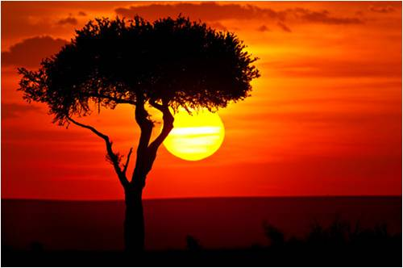


MUJERES
PLATO
JOSE LUIS

Slide 2
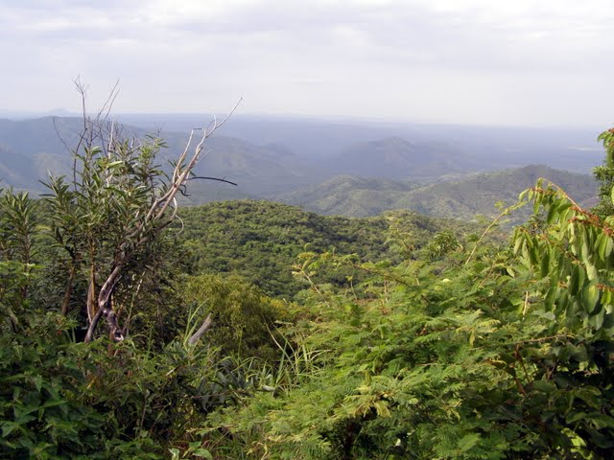

Slide 3
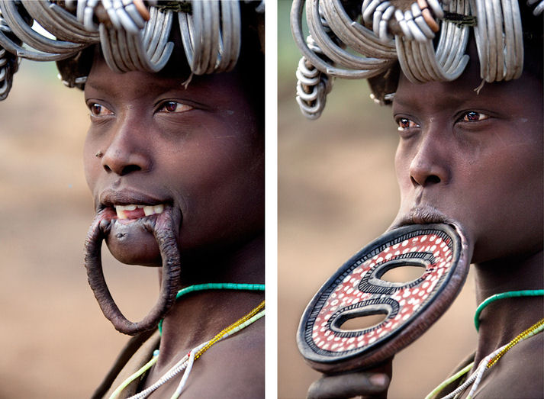

Slide 4
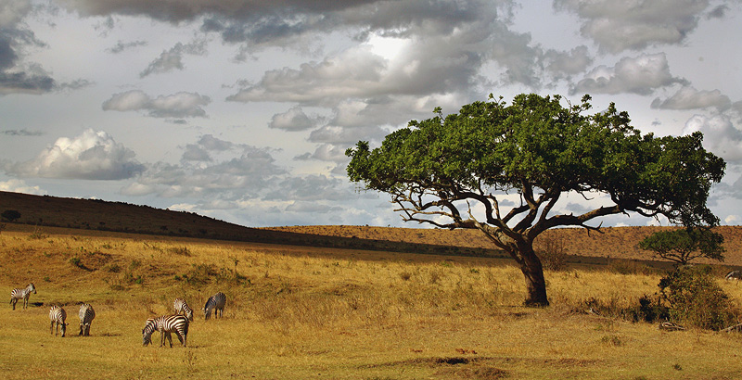

Slide 5

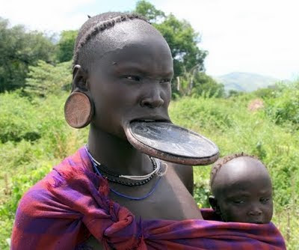
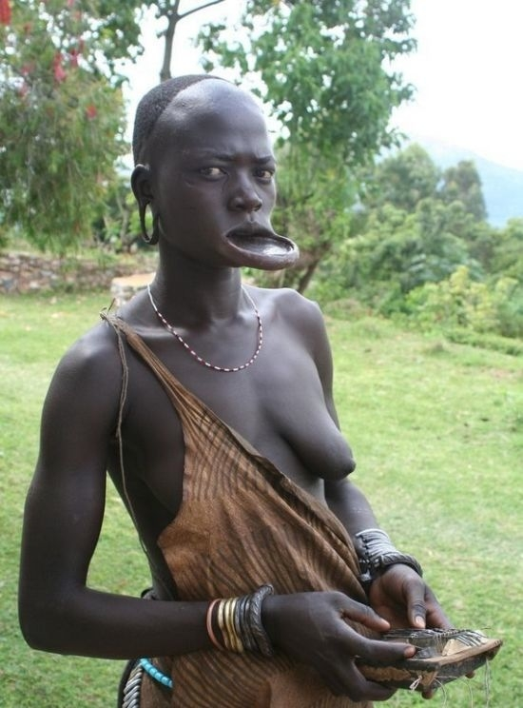
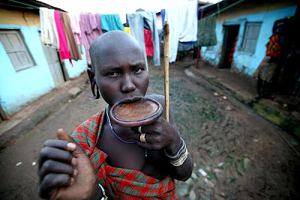

Slide 6
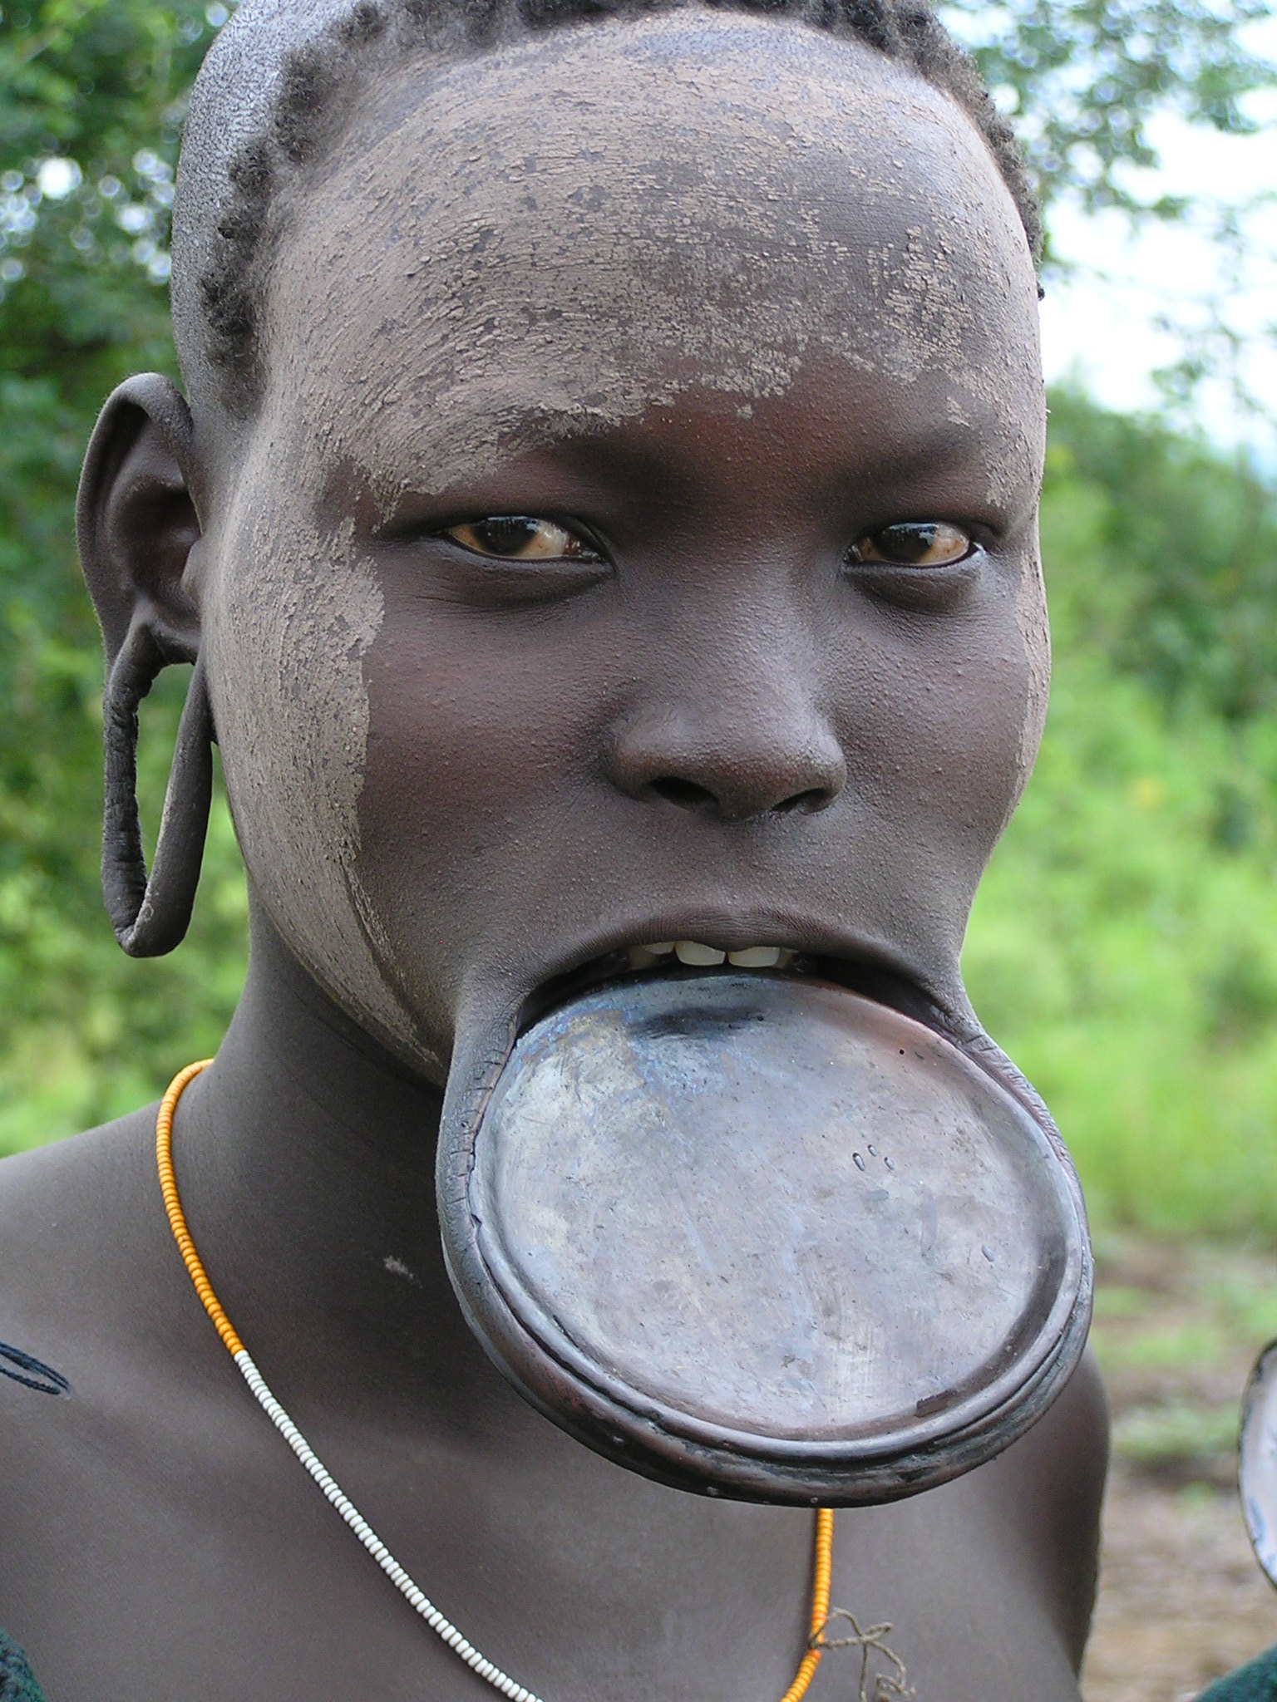
Entre las mujeres Mursi del Valle del Omo (Etiopía), los platos labiales son un motivo de orgullo y un signo de fortaleza. Cuando una chica cumple los 15 o 16 años, se corta su labio inferior y lo mantiene abierto con un platillo de madera. Durante los siguientes meses, se insertan platos cada vez mayores para agrandar el labio. No todas las chicas continúan hasta que pueden llevar platos del tamaño del de la imagen.

Slide 7
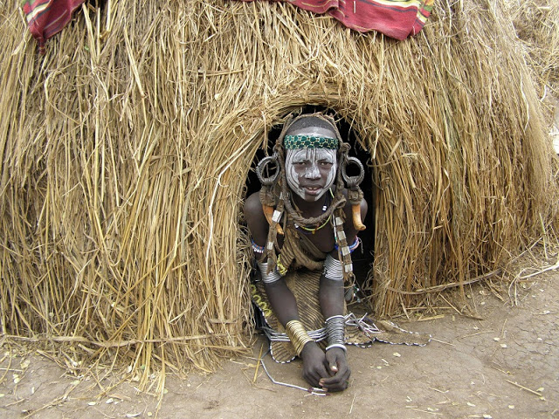

Slide 8

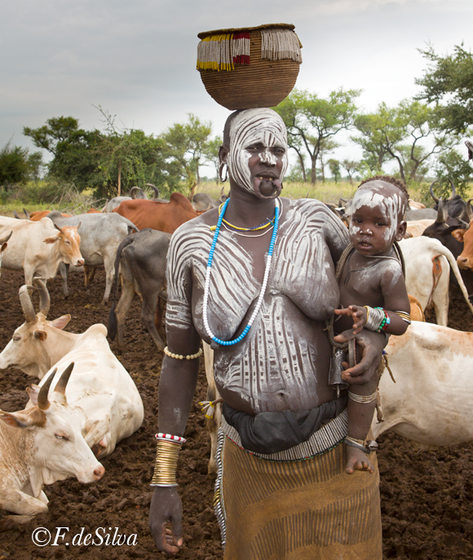

Slide 9
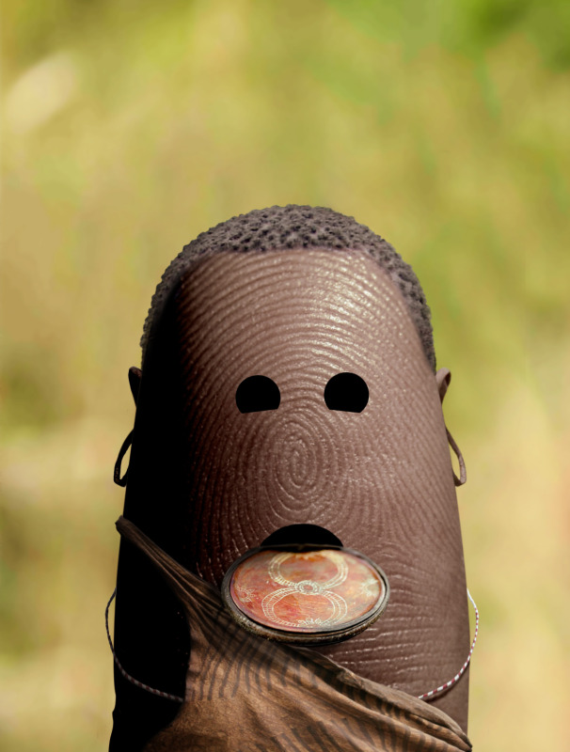
MURSIS
-¿Dónde se encuentran?
En la región del Omo central, ocupan las tierras bajas de Jinka. Lingüísticamente, están íntimamente relacionados con los Surma de Sudán, aproximadamente, a 100 kilómetros al norte de la frontera con Etiopía y Kenya.
¿Qué idioma hablan?
Mursi (con sus variantes: murzu, merdu, meritu y dama)
¿Cuántos son?
Aproximadamente 8 mil personas conforman esta etnia etiope.

Slide 11
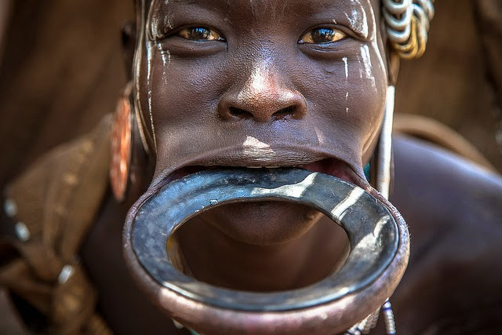

Slide 12
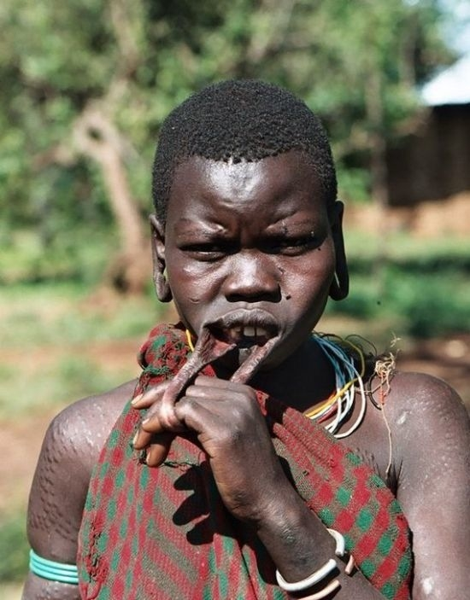
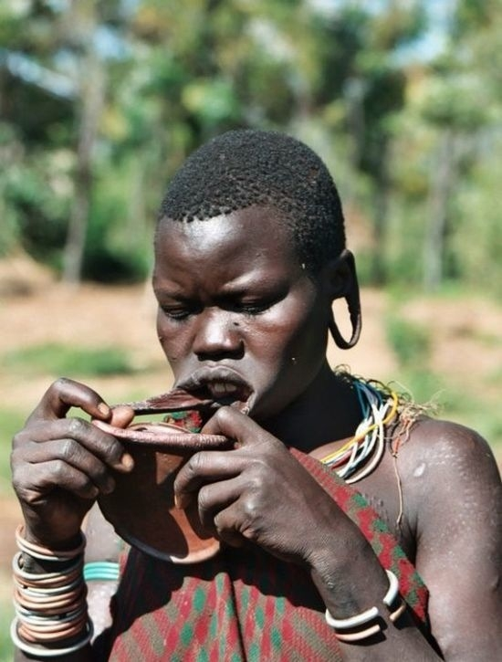

Slide 13
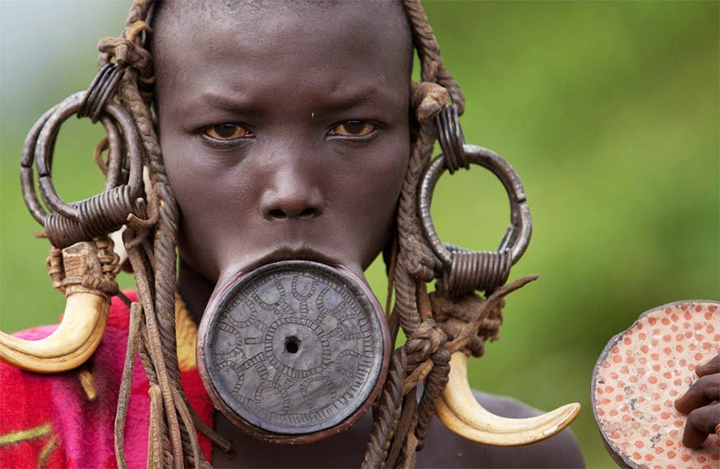

Slide 14
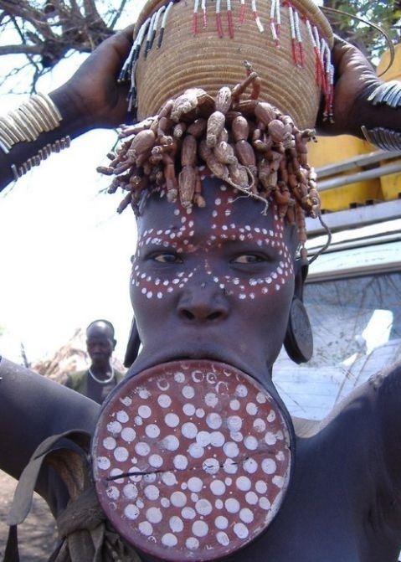
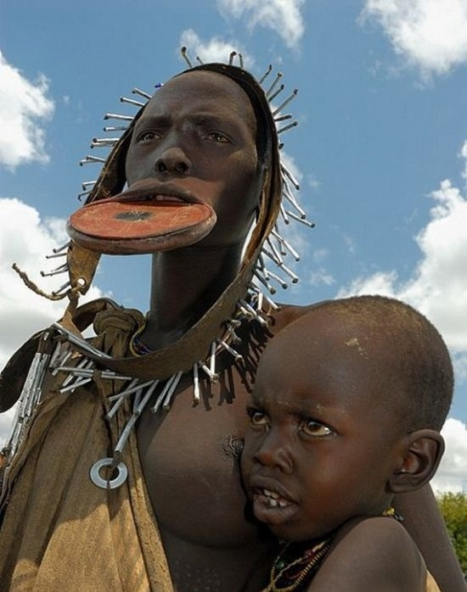

Slide 15
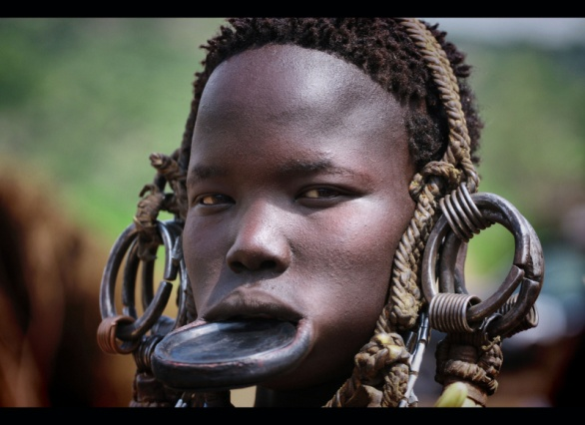

Slide 16
Los Mursi son una tribu etíope que vive en la región del Valle del Omo, al suroeste del país. Son pastores nómadas, y conservan su modo de vida y tradiciones desde hace cientos de años. Una de sus costumbres más conocidas es la que practican sus mujeres, que se insertan grandes platos de barro en el agujereado labio inferior de su boca. Para ellos es un símbolo de riqueza.
En el año 2000, un miembro de esta etnia viajó a Australia. Cuando volvió, decidió filmar la cultura de su pueblo, gravemente amenazada hoy en día por el avance imparable de la civilización moderna, que llega a ellos en forma de regulaciones, prohibiciones y limitaciones impuestas desde el exterior a su ancestral estilo de vida. La idea de Olisarali Olibui fue apoyada por una ONG británica, y más tarde se produjo y dirigió la película de la mano de Ben Young. Desde entonces no ha dejado de conseguir reconocimientos y ganar premios en ciudades como París o Vancouver. El próximo mes de abril se presenta en el Festival de Cine Africano de New York, que tendrá lugar del 2 de abril al 31 de mayo en diferentes lugares de la ciudad.
Podéis saber más de esta película en su página web, desde la que incluso podéis escribir un email al mismísimo Olisarai: http://www.shootingwithmursi.com.
Echad un vistazo al trailer de la película: http://www.youtube.com/watch?v=TUadxkgtJOM.
Y para saber más de los mursi, podéis consultar el trabajo de investigación de la Universidad de Oxford: http://www.mursi.org/.
No sabemos si podremos ver la película en España, pero estaremos atentos para informaros!

Slide 17
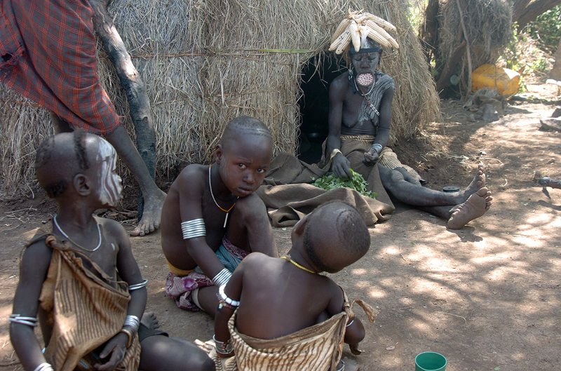

Slide 18
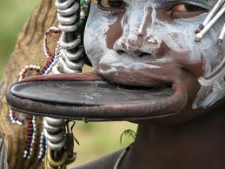

Slide 19
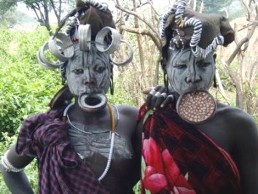

Slide 20
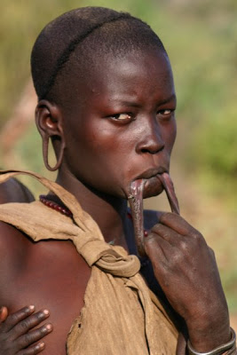
Mursi, el lento camino rumbo a la extinción
La legendaria etnia etíope, cuyos hábitos de vestido y ornamentación corporal son bastante peculiares, se encuentra en peligro de desaparecer en sus propias tierras

Slide 21
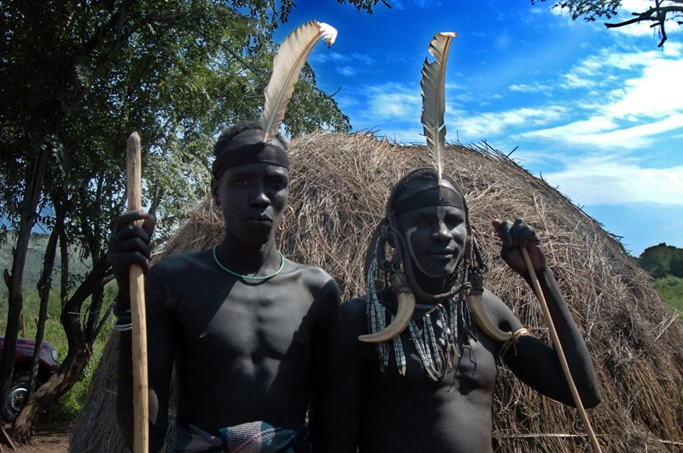

Slide 22
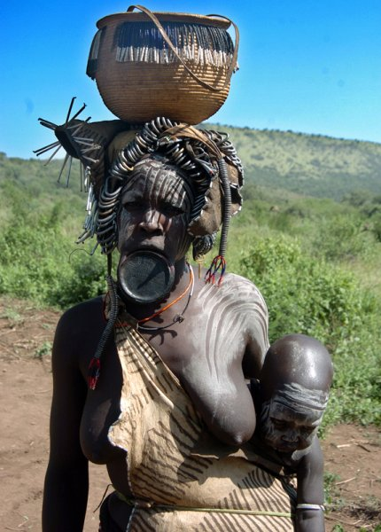
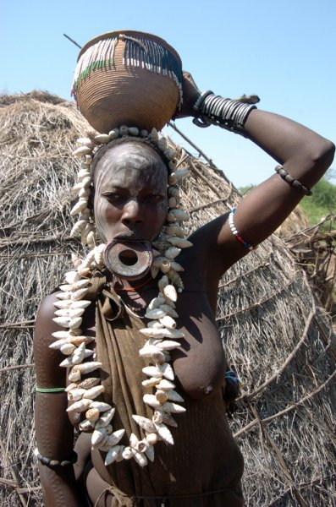

Slide 23
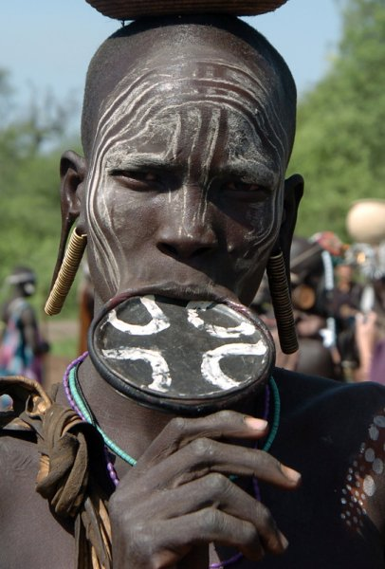
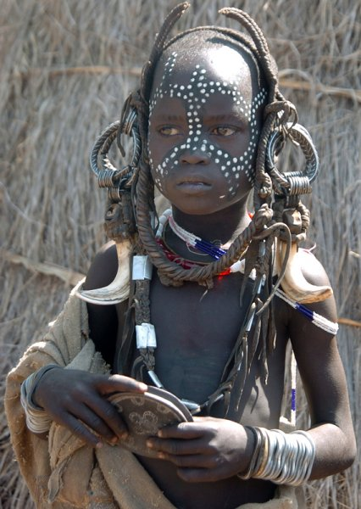

Slide 24
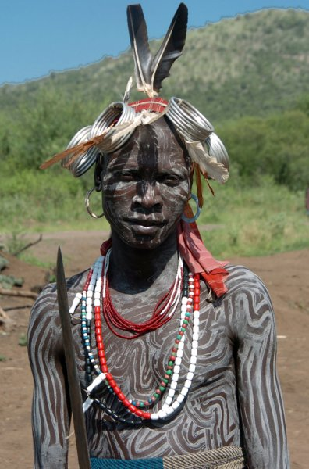
Sí alguna característica del pueblo Mursi ha hecho que sean conocidos muy lejos de su país, no es la constante incertidumbre sobre su futuro ni los muertos que son provocados por enfrentamientos con los pueblos vecinos, sino sus hábitos en el vestido y en la ornamentación corporal. Pero pronto, el colorido folclor mursi podría desteñirse y desaparecer en su propia tierra a causa de la construcción de una presa y la declaración establecida que el territorio es una reserva natural nacional.

Slide 25
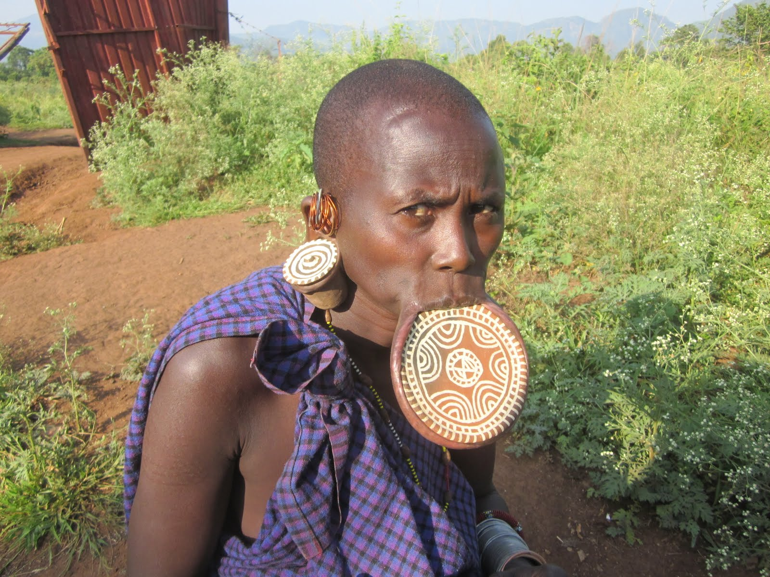

Slide 26
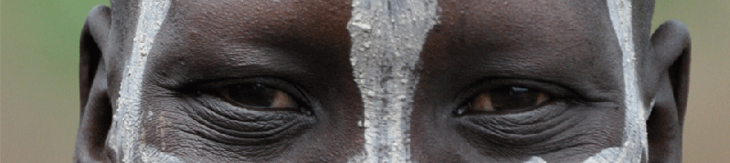
Su organización social está basada en la pertenencia de cada persona a un clan de carácter patriarcal. Nunca han constituido una estructura estatal centralizada, siendo la máxima autoridad de la comunidad el consejo formado por los hombres casados y teniendo entre éstos una categoría de mayor respeto, los Jalaba, hombres de más edad.
Los hombres pasan interminables horas hablando en reuniones en las que cada participante tiene derecho a intervenir durante el tiempo que necesite sin que ningún otro pueda interrumpir sus explicaciones; así, uno tras otro pedirán la palabra y hablara con el silencio y respeto de los demás, siendo los últimos en intervenir, los Jalaba, a quienes por la edad se les supone más conocimientos y experiencia.

Slide 27
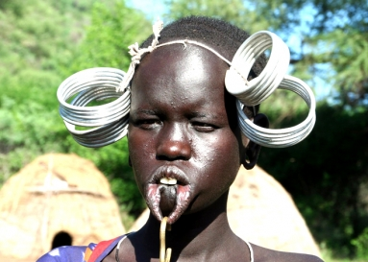

Slide 28
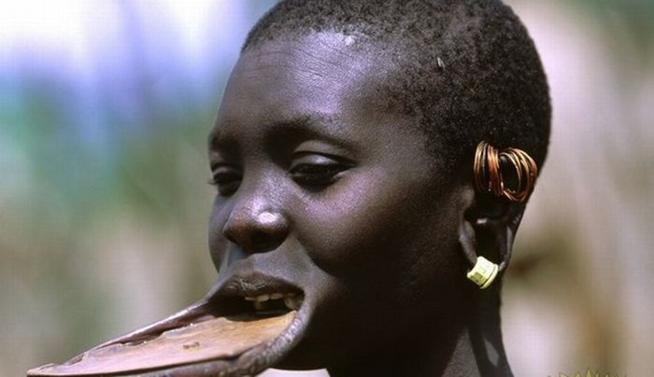
RITUAL DEL AMOR
Anualmente, los jóvenes solteros mursi suelen participar en violentos torneos, en los que provistos de largas varas, donga, ponen a prueba su fuerza, valor y destreza, tendrán como recompensa la admiración de las jóvenes casaderas y el prestigio para la comunidad de la región del país Mursi de donde provenga el vencedor.

Slide 29
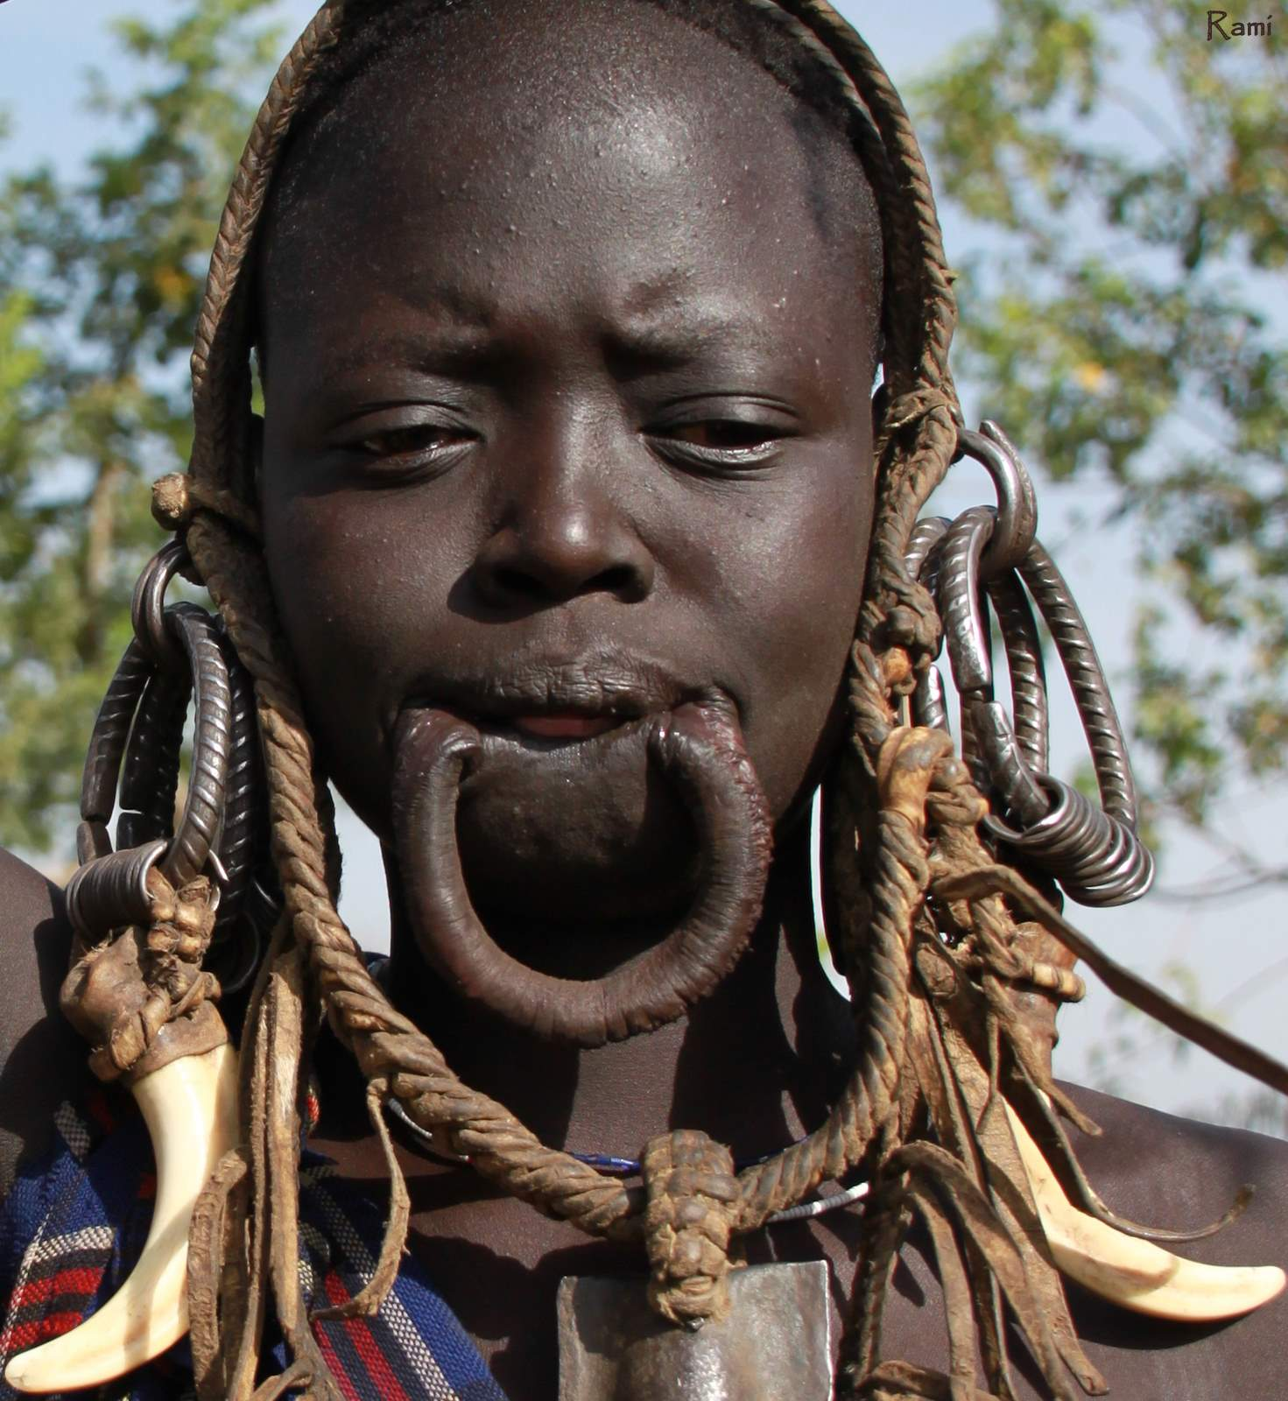

Slide 30
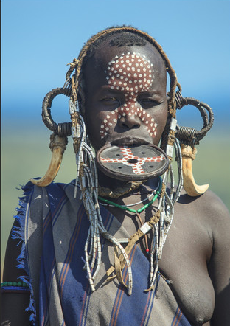
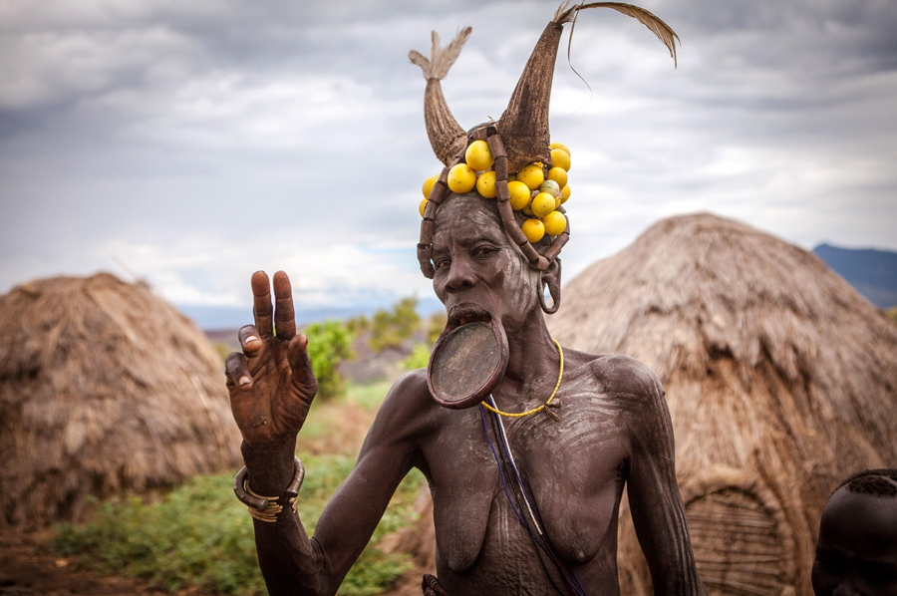
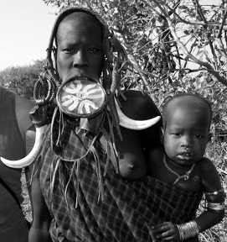

Slide 31
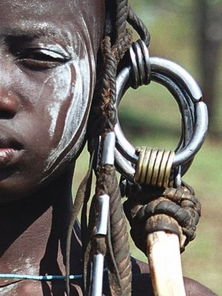
ARTE CORPORAL
Al igual que otras pequeñas nacionalidades de la región, las mujeres mursi se insertan en el labio inferior platillos de madera o cerámica que deforman su aspecto natural, mientras que los hombres destacan por su costumbre de tatuarse con dibujos geométricos de color blanco sus cuerpos, habitualmente desnudos.

Slide 32
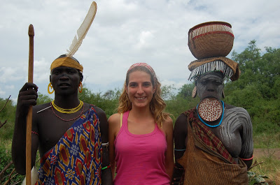

Slide 33
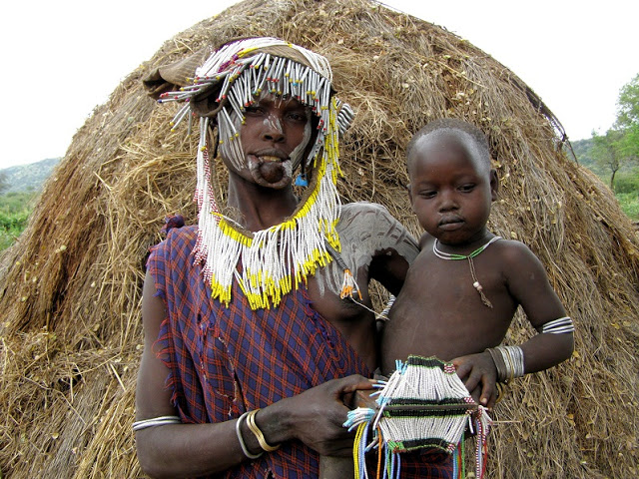

Slide 34
PUEBLO GANADERO
Parece que provienen del oeste, es decir, del este de la actual Sudán, donde en otro tiempo habrían formado parte del pueblo Durma. Su existencia, basada en el desarrollo de sus rebaños de vacas y sus escasos cultivos de subsistencia, ha estado marcada por la constante vigilancia de su territorio contra los ataques de otros pueblos ganaderos, especialmente los Bodi y los Nyangatom.
El ganado vacuno es la principal posesión material para los mursi. Sin embargo no cuentan con grandes rebaños, calculándose que tienen una cabeza de ganado por habitante. El ganado, es además, la primera fuente de subsistencia para sectores de la población; principalmente los niños y los jóvenes en ciertos momentos del año. Estos grupos, en momentos de escasez de cereales, basan su alimentación en una mezcla hecha con sangre y leche de vaca. En años de mala cosecha, utilizan el ganado para intercambiarlo por cereales con otros pueblos vecinos de la región montañosa.

Slide 35
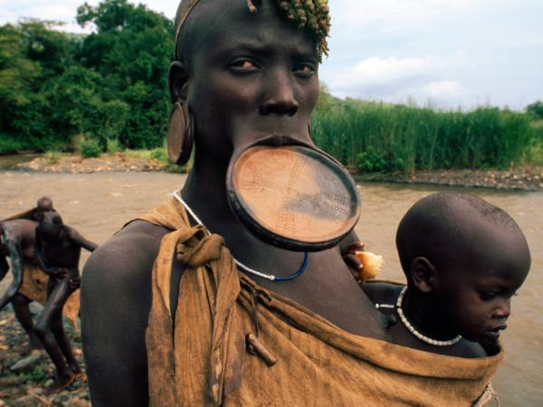

Slide 36
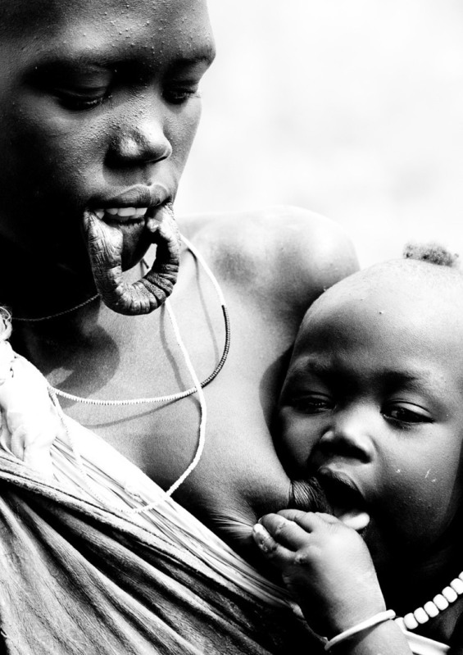
AGRICULTURA DE SUBSISTENCIA
La agricultura es la segunda fuente económica para su subsistencia. Aunque en un buen año climatológico pueden obtener hasta dos cosechas de cereal (sorgo y maíz), la regular periodicidad de sequías cíclicas, convierte las tierras, durante largos periodos, en terrenos áridos de escasa productividad agrícola. Además, estas sequías provocan la erupción periódica de epidemias (sobre todo de mosca tsé-tsé) que afectan al ganado. Suelen complementar su dieta con la recolección de miel.

Slide 37
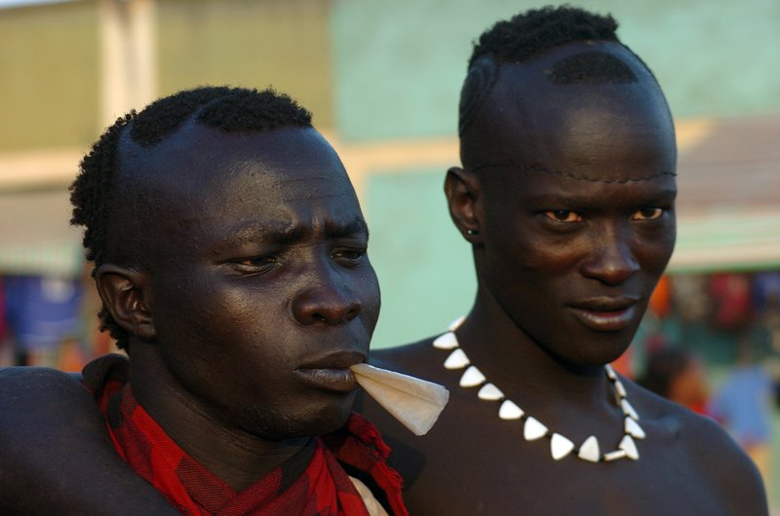

Slide 38
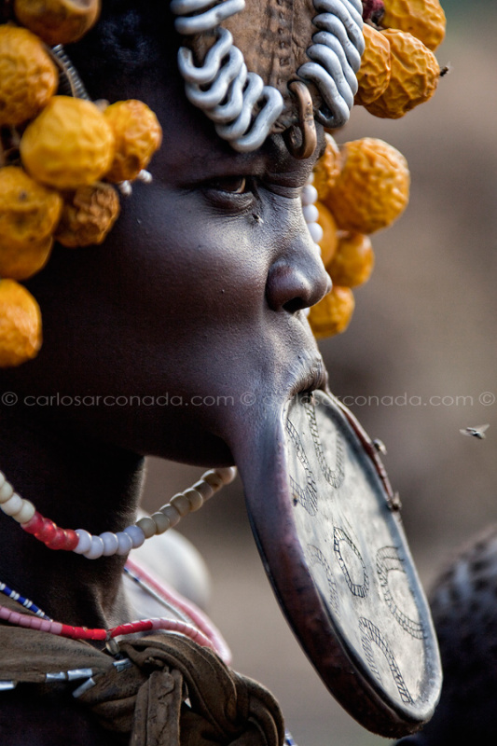
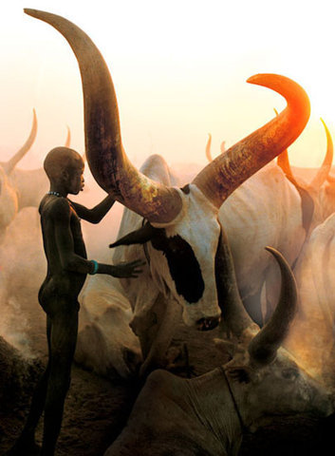

Slide 39
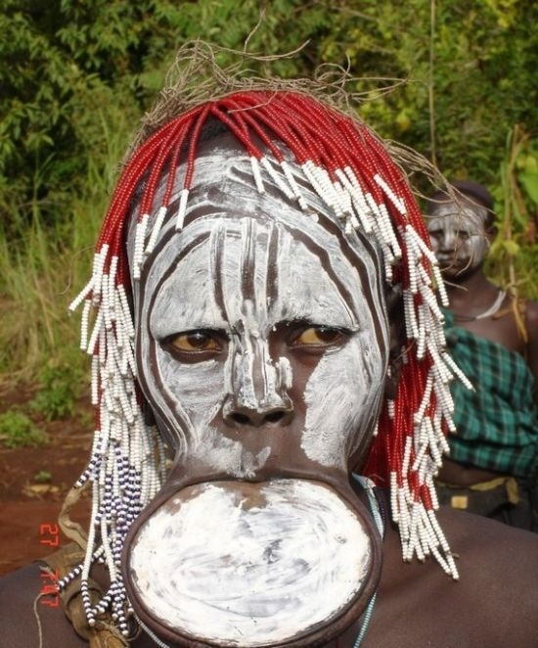
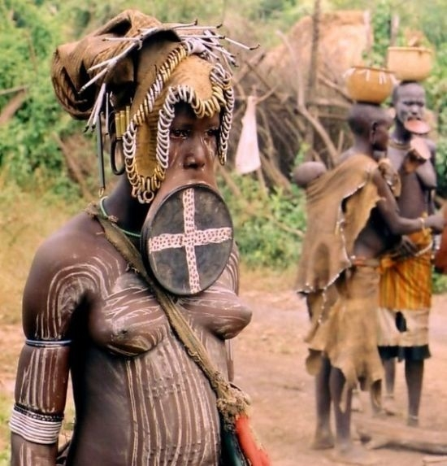

Slide 40
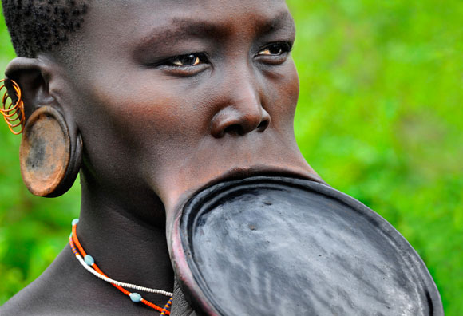

Slide 41
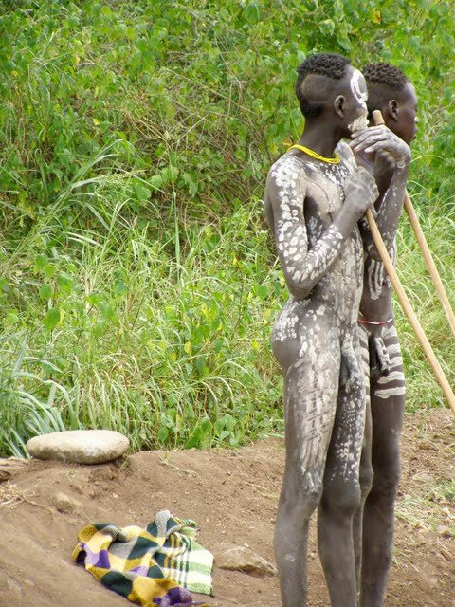
TERRITORIO DE CONSERVACIÓN
La African Parks Foundation y funcionarios del gobierno en el parque son acusados de obligar a los mursi a que renuncien sin ninguna compensación a su tierra dentro de las fronteras del parque Nacional del Omo.
Un grupo llamado Soluciones Nativas para Refugiados de Conservación dice que los mursi se convertirán en ocupantes ilegales en su propia tierra y que a los suri cruz, dizi, me’en y nyangatom, que también viven en el parque, les espera un destino similar. Después de que la African Parks Foundationse hiciera con el mando del parque Nacional de Nechisar, expulsaron a los mursi y quemaron 463 casas el 25 de noviembre de 2005.
En julio de 2008 los mursi declararon su territorio una zona comunitaria de conservación y comenzaron un proyecto comunitario de turismo.

Slide 43
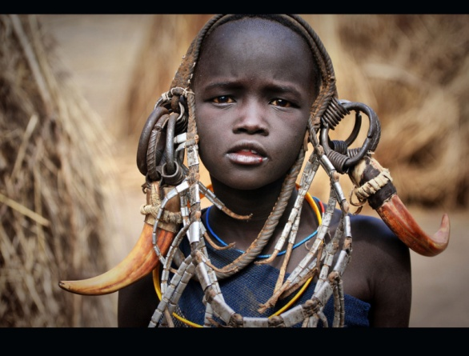

Slide 44
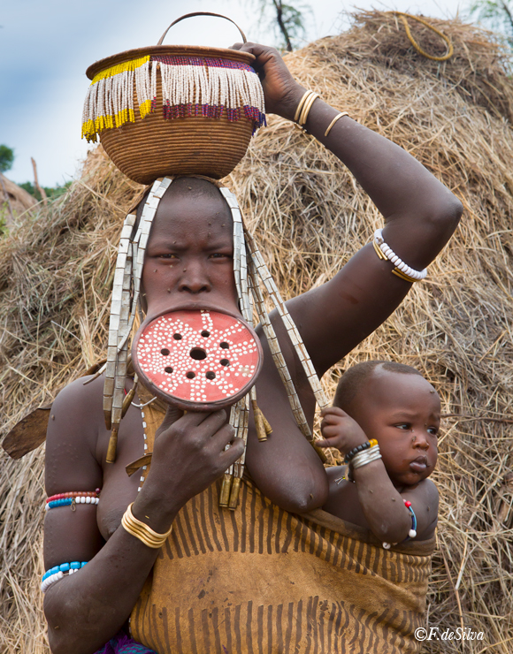

Slide 45


Slide 46



Slide 47


Slide 48


Slide 49


Slide 50


Slide 51


Slide 53

Uno de los rituales más significativos de los mursi son los torneos de lucha que se celebran anualmente coincidiendo con el fin de la temporada de lluvias y con la recogida de las cosechas. En estos torneos los jóvenes se baten en “duelo” con los “donga” (unas largas varas) para poner a prueba su valor, destreza y masculinidad. Antes de que dé comienzo la ceremonia, los luchadores se pintan la cara para intimidar y atemorizar a sus oponentes. El ganador del torneo conseguirá el respeto y el prestigio de su comunidad y conquistará el corazón de las jóvenes casaderas.

Slide 54



Slide 55




Slide 56



Slide 57



Slide 58

Tienen fama de ser la etnia más temperamental y agresiva del Valle del Omo. De hecho, muchos hombres mursi lucen escarificaciones en espalda y torso por cada enemigo o animal abatido. Una costumbre ancestral que no está reñida con los aires de una mal entendida "modernidad": así, no es difícil encontrar a un hombre mursi con un kalashnikov colgado al hombro, arma que exhibe, además, con orgullo.

Slide 59


Slide 60


Slide 61


Slide 62



Slide 64


Slide 65


Slide 66


Slide 67

  UN FUERTE ABRAZO QUE TENGAS UN
  BUEN DIA
JOSE LUIS

Slide 68



Accede a la sección que desees desde aquí:
Propia Creación
De la Red
Dedicatorias | Fechas Especiales | Graciosos
Historia y Arte | Lugares | Musicales
Naturaleza y Ciencias | Política | Reflexión
Religiosos | Románticos | Salud
Dedicatorias | Fechas Especiales | Graciosos
Historia y Arte | Lugares | Musicales
Naturaleza y Ciencias | Política | Reflexión
Religiosos | Románticos | Salud
Si deseas recibir pps periódicamente en tu correo electrónico subscríbete aquí:

